Slide 1
Témoignages de l’équipe de la Cs des Hautes-Rivières
Francine Demers, enseignante
Charles Perrier, enseignant
Sylvie Charpentier, enseignante
Célina Cellard, othopédagogue
Joceline Despins, directrice
Sylvie Lacroix, conseillère pédagogique
Brigitte Gagnon , conseillère pédagogique
Notes:
Introduire équipe
Mentionner qu’ils ont accepté de témoigner / pas de comparaison / métaphore avec le vécu de classe. Différencier c’est aussi être capable de voir la beauté dans chacun.
30 minutes maximum

Slide 2
Francine et Charles, enseignants
J’ai compris que la présentation du référentiel des intelligences multiples est utile pour différencier.
J’ai constaté que ce référentiel des intelligences multiples est plus accessible pour les élèves que celui des styles d’apprentissage utilisé l’an dernier.

Slide 3
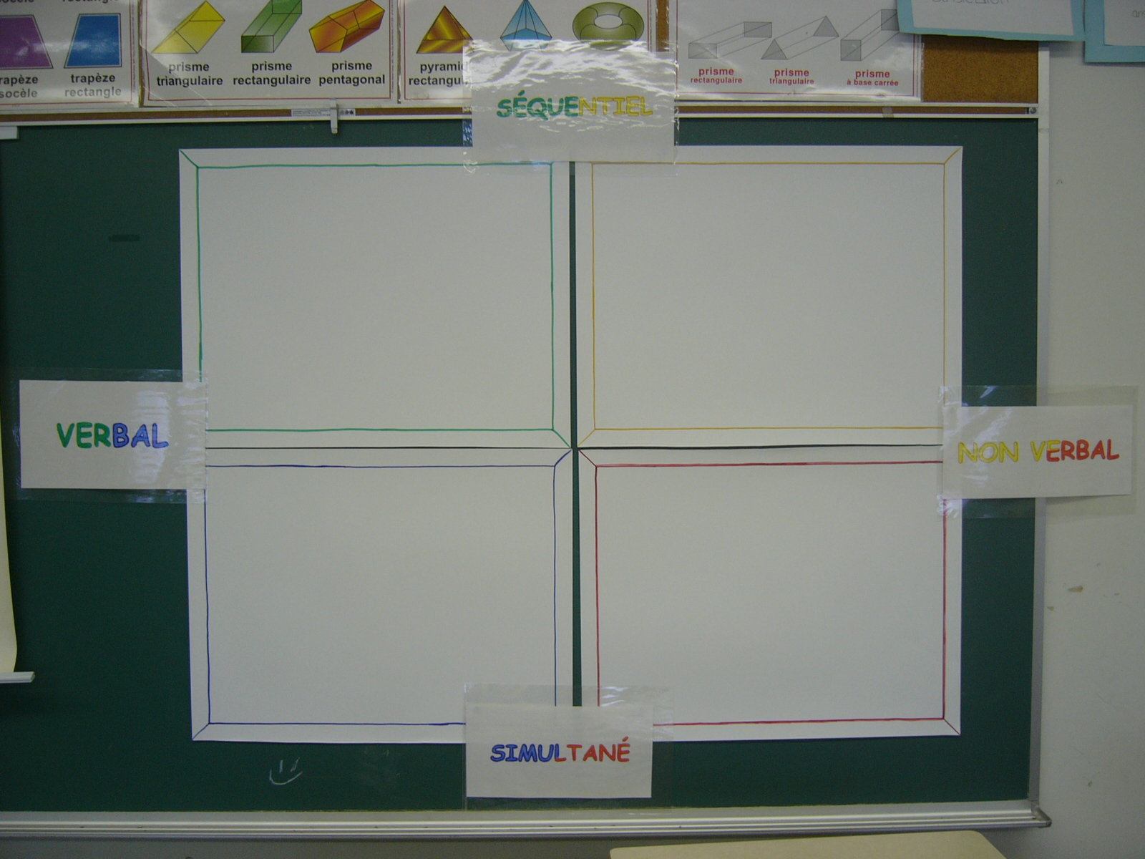
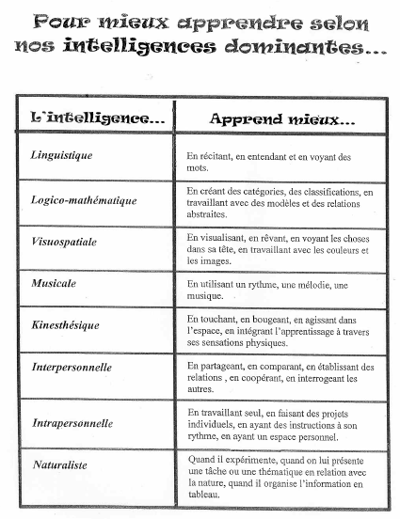

Slide 4
Francine et Charles
Le projet Le réveillon de Noël que nous avons proposé a permis aux élèves de travailler selon leur intelligence.

Slide 5
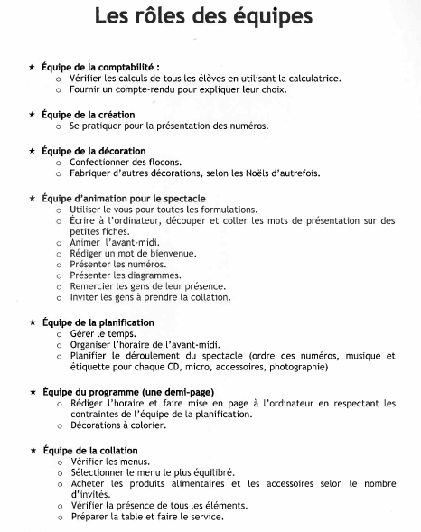

Slide 6
Charles, enseignant
J’ai constaté que les élèves avaient de la difficulté vis-à-vis le développement de la compétence Se donner des méthodes de travail efficaces et que la présentation d’outils pour gérer le temps leur a permis de progresser.

Slide 7
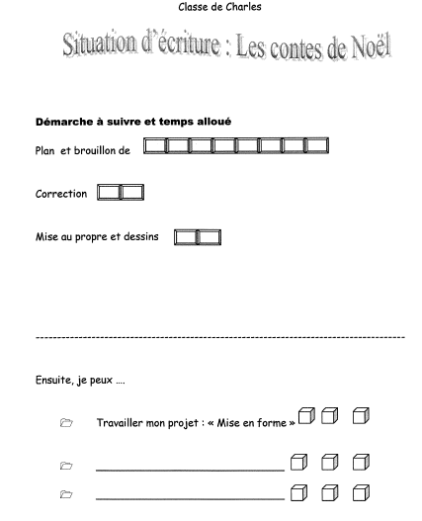
2005-2006

Slide 8
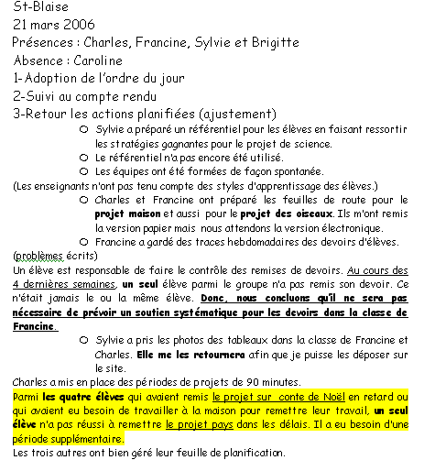

Slide 9
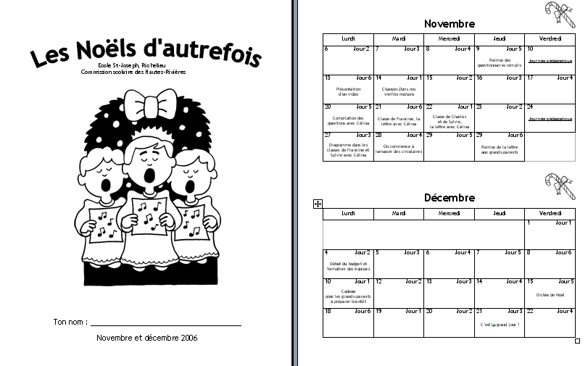
2006-2007

Slide 10
Sylvie, enseignante
J’ai compris que même si on planifie en équipe-cycle une démarche de DP, je dois faire plusieurs adaptations pour mon groupe. (Ex.: diagramme)
Célina peut en témoigner!

Slide 11
Sylvie, enseignante
J’ai réalisé que le rôle de la direction est essentiel pour m’aider à mettre en œuvre la démarche de DP qu’on fait en équipe-cycle. Par exemple, Joceline a engagé une TES afin de me soutenir lors de la présentation du projet Le réveillon de Noël.

Slide 12
Célina, orthopédagogue
Célina explique le point de départ d’une démarche de DP débutée cette année

Slide 13
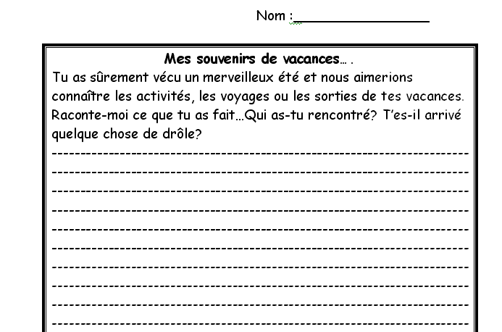

Slide 14
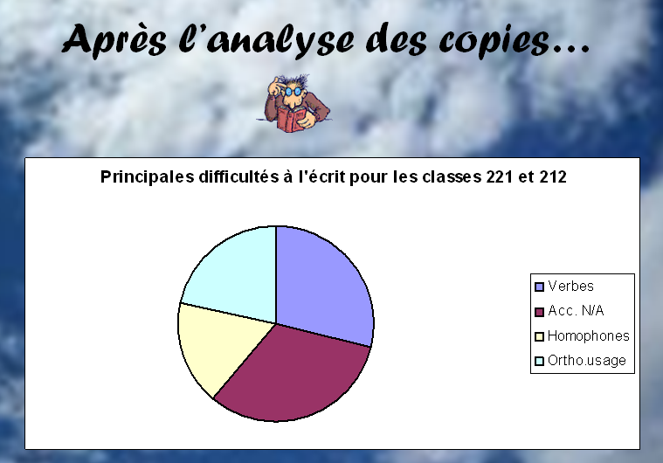

Slide 15
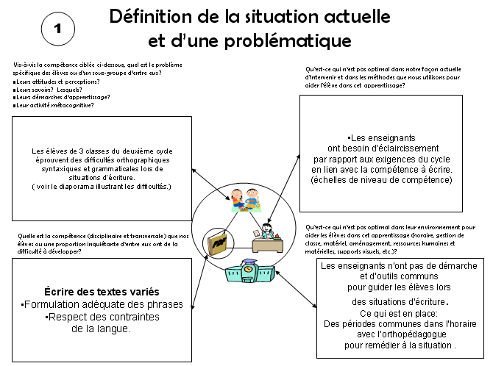

Slide 16
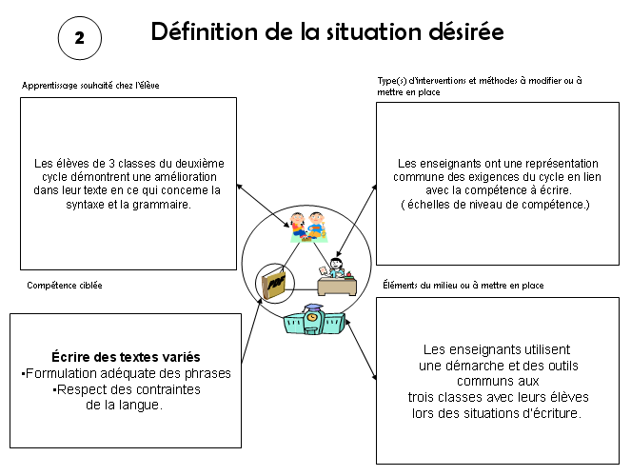

Slide 17
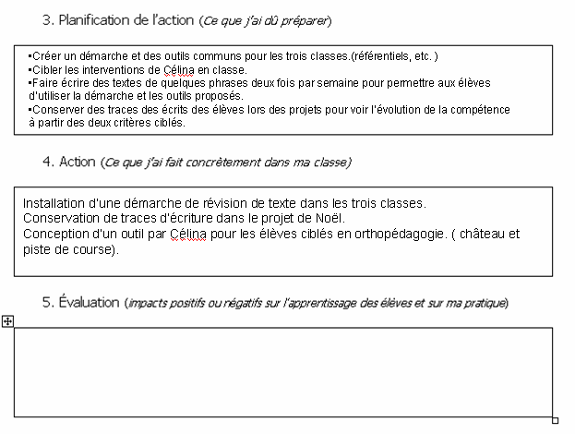

Slide 18



Nos trois boucles de DP en parallèle pour le développement
de la compétence Écrire des textes variés
Boucle 3
2 élèves
Boucle 2
15 élèves
Boucle 1
75 élèves

Slide 19



Un élève
compétent
Métacognition
Savoirs
Attitudes et
perceptions
Démarches
d’apprentissage
Guay (2005) inspiré de Daneault (2005), Scallon (2004) et C.S. des Patriotes

Slide 20
Sylvie, conseillère pédagogique
J’ai convaincu mes collègues orthopédagogues des autres écoles de la nécessité de posséder le programme pour pouvoir différencier.

Slide 21
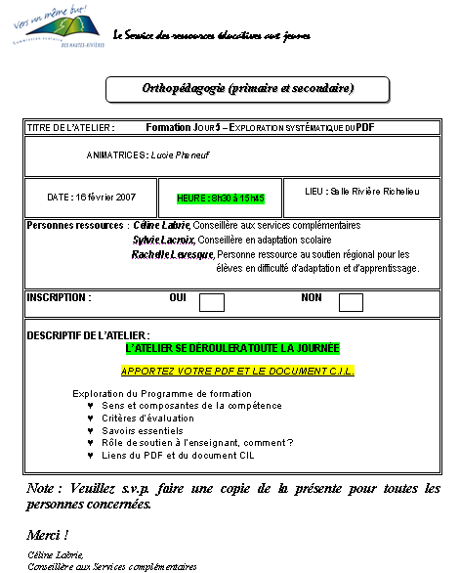

Slide 22
Joceline, directrice d’école
Je constate que:
  malgré mon intérêt, je ne peux m’investir pleinement;
  l’affinité, les croyances et les valeurs communes des membres d’une équipe-cycle sont des éléments gagnants;
  l’ouverture de l’ortho, notamment dans sa gestion de son horaire, est une condition gagnante;
  l’accompagnement et la libération de l’équipe-cycle sont nécessaires pour mener à terme des projets semblables.
  des libérations communes sont essentielles

Slide 23
Brigitte
J’ai constaté que, pour pouvoir différencier, mon équipe-cycle et ses collaborateurs ont besoin de connaître le programme et d’être accompagnés.
Francine peut en témoigner !

